Slide 1
Plateau Mc Do U7 - U9
Samedi 18 Mars 2023
Organisation AS TAIARAPU FC

Slide 2

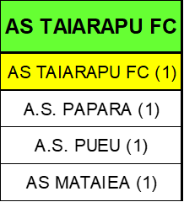


FOOTBALL
Lieu du Plateau | AS EXCELSIOR | AS CENTRAL | AS TAIARAPU FC | AS EXCELSIOR | AS CENTRAL | AS TAIARAPU FC
SAMEDI 19 NOVEMBRE | AS EXCELSIOR (1) | AS CENTRAL (1) | AS TAIARAPU FC (1) | AS EXCELSIOR (1) | AS CENTRAL (1) | AS TAIARAPU FC (1)
 | AS DRAGON (1) | AS MANU URA (1) | AS PUEU FC (1) | AS DRAGON (1) | AS MANU URA (1) | AS PUEU FC (1)
 | AS VENUS (1) | AS TEFANA (4) | AS PAPARA FC (1) | AS VENUS (1) | AS TEFANA (4) | AS PAPARA FC (1)
 | AS ARUE (1) | AS T.PUNARUU (1) | AS MATAIEA (1) | AS ARUE (1) | AS T.PUNARUU (1) | AS MATAIEA (1)
 | AS OL. MAHINA (1) | AS PIRAE (2) |  | AS OL. MAHINA (1) | AS PIRAE (2)
 | AS JT (1) |  |  | AS JT (1)
 | AS PAPENOO (2) |  |  | AS PAPENOO (2)
 | AS HITIA'A FC (1) |  |  | AS HITIA'A FC (1)
Organisation de la Journée
Les Equipes U7
U9
U7
U9
A
B/C/D
E
F
A
B/C/D
E
F
8h30 / 10h30
3

Slide 3
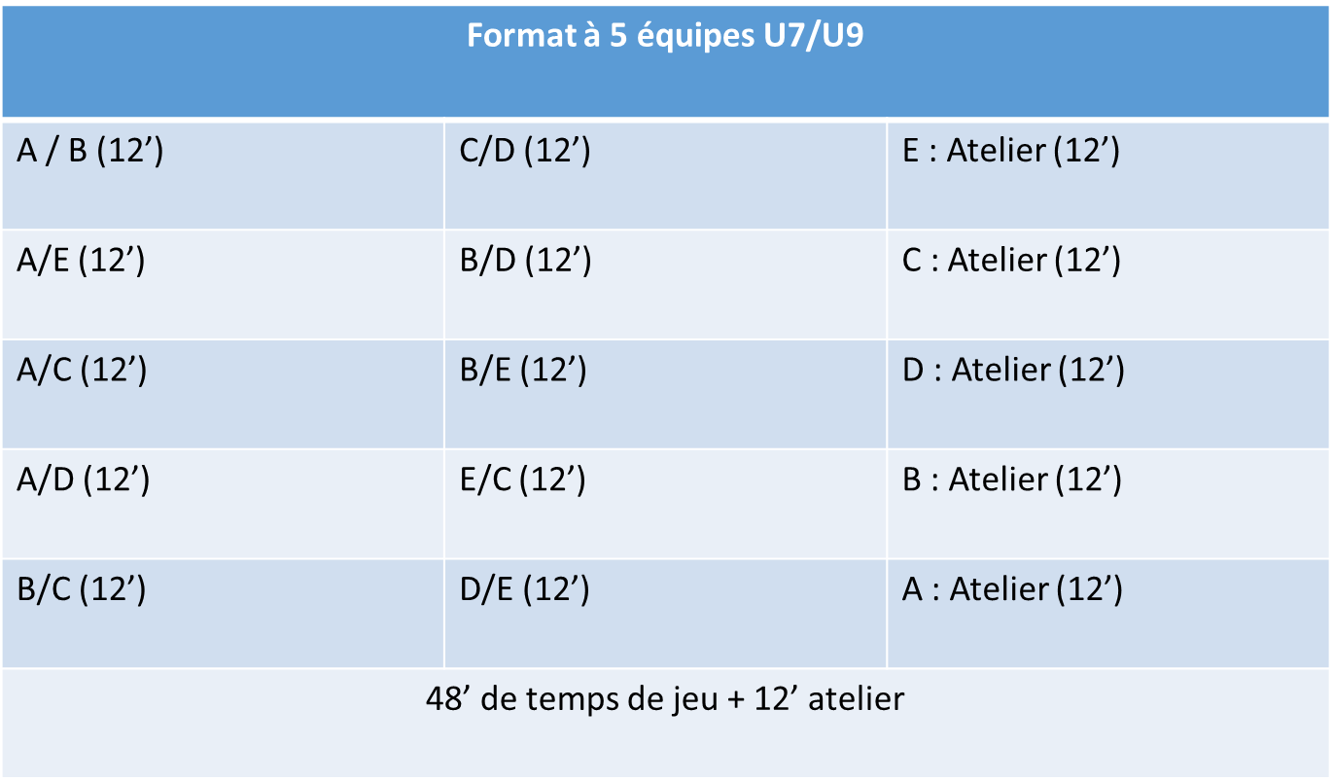
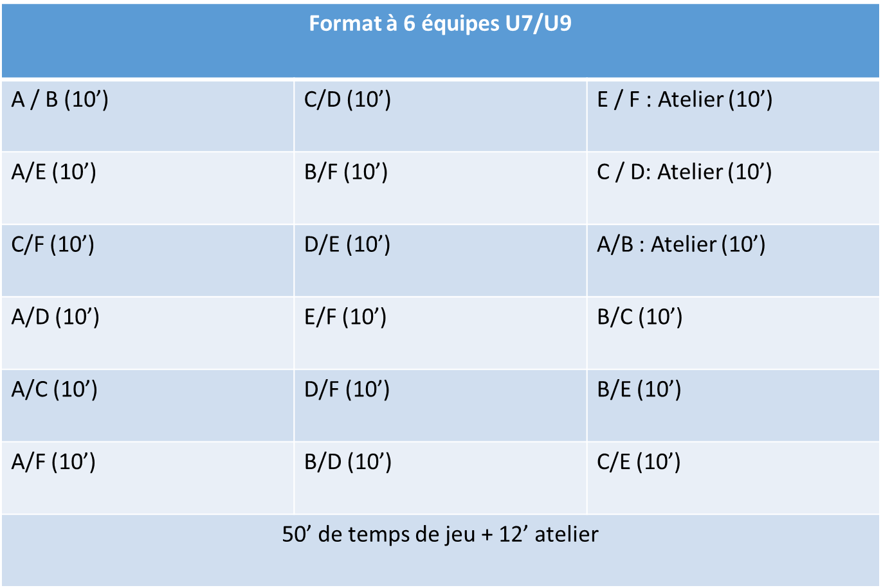
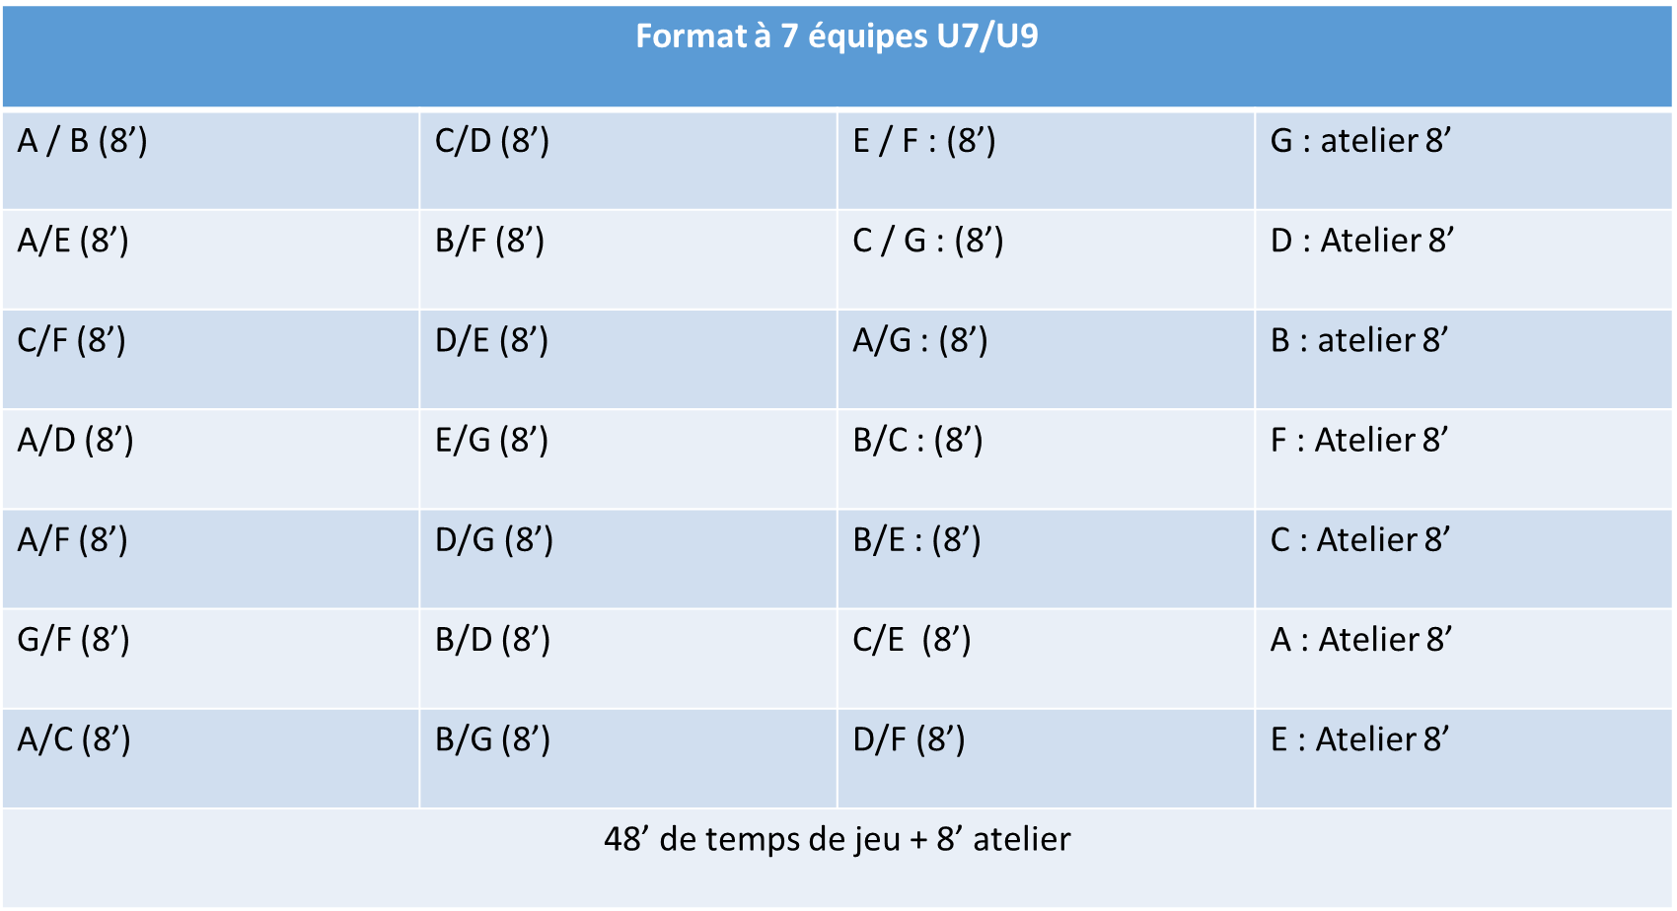
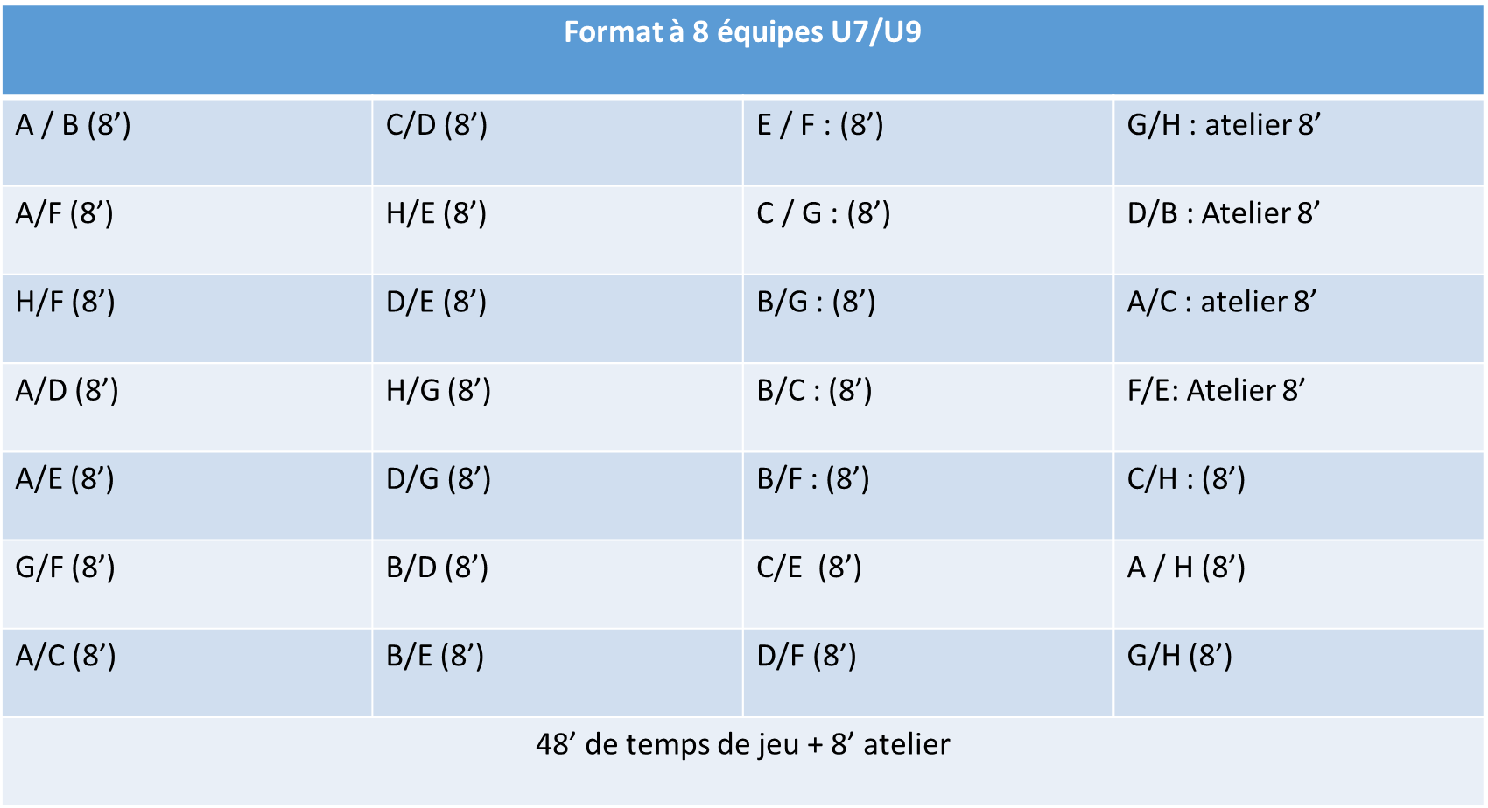
Les préconisations de Format pour un temps de jeu suffisant
La Lettre correspond à celle en face de votre club diapo précédente

Slide 4
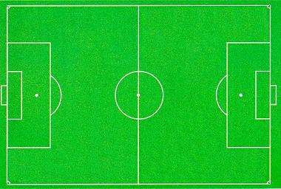
Zone et Terrain
Terrain extérieur
Atelier Educatif
Foot à 4 : 28 x 20 m | Foot à 4 : 28 x 20 m
Foot à 4 : 28 x 20 m | Foot à 4 : 28 x 20 m
Foot à 4 : 28 x 20 m | Foot à 4 : 28 x 20 m
Foot à 5 : 35 x 25 m
Foot à 5 : 35 x 25 m
Foot à 5 : 35 x 25 m
Foot à 5 : 35 x 25 m
Terrain extérieur
Atelier Educatif
Terrain U9
TerrainU7

Slide 5
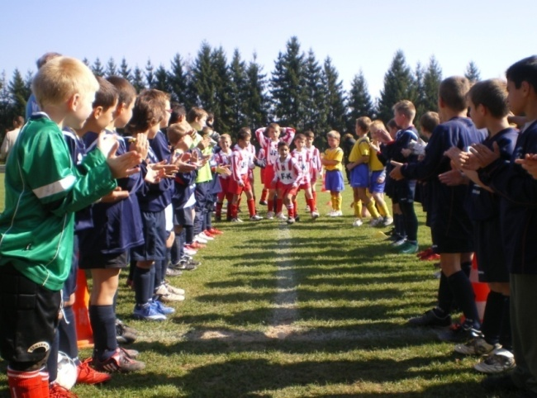
ADAPTATION DES RÈGLES DU JEU
CAS PARTICULIERS DES RENTREES DE TOUCHE POUR LES U6-U7 ET LES U8-U9
LES LOIS DU JEU U7 / U9
CATEGORIES | U7 |  | U9
LICENCES | U6 | U7 | U8 | U9
SCOLARITE | GS | CP | CE1 | CE2
EFFECTIFS DE PRATIQUE | Foot à 3 (sans GB) ou à 4 (avec GB) |  | Foot à 5
MIXITE | OUI |  | OUI
ZONE PROTEGEE DU GDB | ZONE DE 7 mètres |  | ZONE DE 7 mètres
HORS JEU | NON |  | NON
TEMPS DE JEU (rencontres + ateliers) | 30 minutes (rencontres) | 40 min (rencontres + ateliers) | 40 minutes (rencontres) – 50 minutes (rencontres + ateliers)
REMISE EN JEU (Touche et Corner U7-U9) | PASSE AU PIED | CONDUITE DE BALLE | PASSE AU PIED | CONDUITE DE BALLE
COUPS FRANCS | CFD |  | CFD
TERRAIN | 28m x 20m Foot à 4 avec GB – 21 m x 20 m Foot à 3 sans GB |  | 35 à 40 mètres x 25 à 30 mètres
TAILLE BUTS | 4 M X 1,5 M | CONSTRI-FOOT | 4 M X 1,8 M | CONSTRI-FOOT
TAILLE BALLON | T3 |  | T4
SURCLASSEMENT | OUI | 3 JOUEURS U7 de 2ème année | OUI | 3 JOUEURS U9 de 2ème année
SOUS CLASSEMENT FEMININ |  | FEMININ U8 |  | FEMININ U10
PASSE VOLONTAIRE GDB / BALLON MAIN | TOLEREE |  | TOLEREE
RELANCE GDB | VOLEE ET DEMI VOLEE INTERDIT |  | VOLEE ET DEMI VOLEE INTERDIT
COUP PIED DE BUT | 6 M |  | 6 M
ARBITRAGE | AUTO ARBITRAGE AVEC ACCOMPAGNEMENT EDUCATEUR |  | AUTO ARBITRAGE AVEC ACCOMPAGNEMENT EDUCATEUR
TEMPS DE JEU PAR JOUEUR | MINIMUM LA MOITIE DU TEMPS DE JEU TOTAL
MODALITES DE RASSEMBLEMENT | FESTIVAL | RENCONTRE | FESTIVAL | RENCONTRE
PROTOCOLE AVANT | AVANT CHAQUE FESTIVAL |  | AVANT CHAQUE FESTIVAL
PROTOCOLE APRES | APRES CHAQUE FESTIVAL |  | APRES CHAQUE FESTIVAL
NOMBRE DE DATES / SAISON | MINIMUM 12 |  | MINIMUM 12
AUTRES PRATIQUES | PLATEAU FESTIVAL | FESTI-FOOT - +2 FOOT - PLATEAU | PLATEAU FESTIVAL | FESTI-FOOT - +2 FOOT - PLATEAU
RENTREE DU FOOT | OUI | JOURNEE D'ACCUEIL | OUI | JOURNEE D'ACCUEIL
DEBUT SAISON | SEPTEMBRE |  | SEPTEMBRE
FIN DE SAISON | JUIN |  | JUIN
RAPPEL : Présentation des licences des joueurs participants, obligatoire à votre arrivée sur le plateau au club recevant.

Slide 6
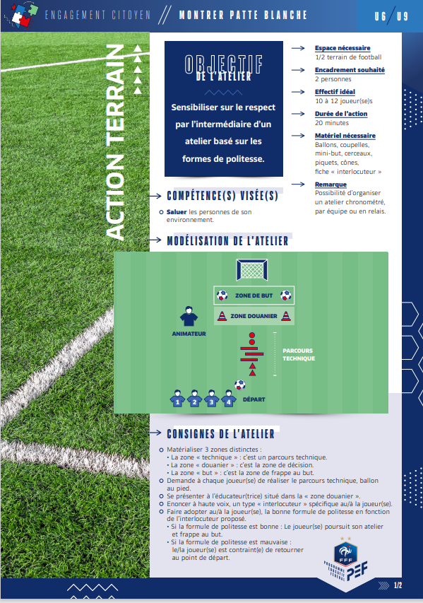
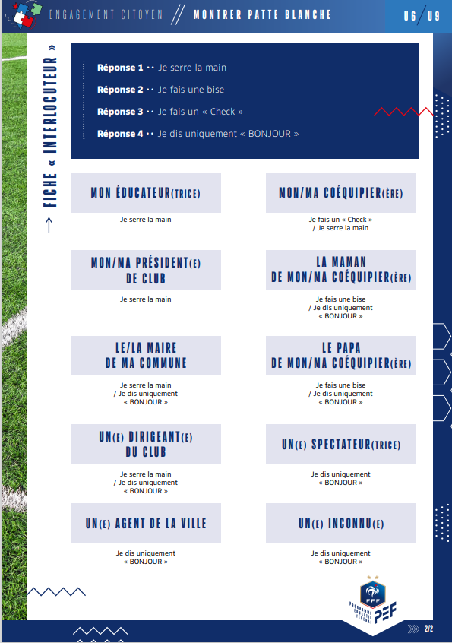
L’Atelier Educatif

Slide 7
Informations complémentaires
Les feuilles de matchs sont à retourner à la FTF à l’adresse mail suivante : yohan.tristant@ftf.pf avant mardi 12H de la semaine qui suit le festival
Obligation de présenter ses licences au club recevant à votre arrivée sur le festival
Protèges Tibias obligatoires !
Respect du temps de jeu par équipes et par joueurs !

